Slide 1
Домашнее задание 4.
Данилова Мария
АА-19-05

Slide 2
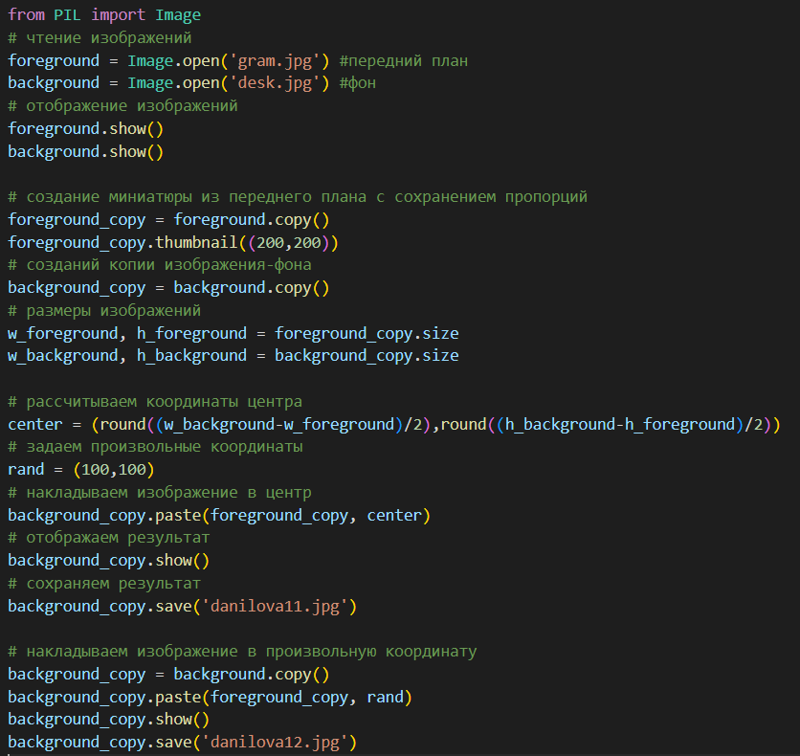
1. На произвольный фон (фото 1) наложить произвольное изображение (фото 2), используя координаты наложения (по центру фона и в произвольной области).
Поскольку накладываемое изображение изначально имеет большие размеры, необходимо создать на его основе миниатюру для вставки
Координаты для вставки – левый верхний угол – вычислены как разность между координатами центра фона и переднего плана

Slide 3

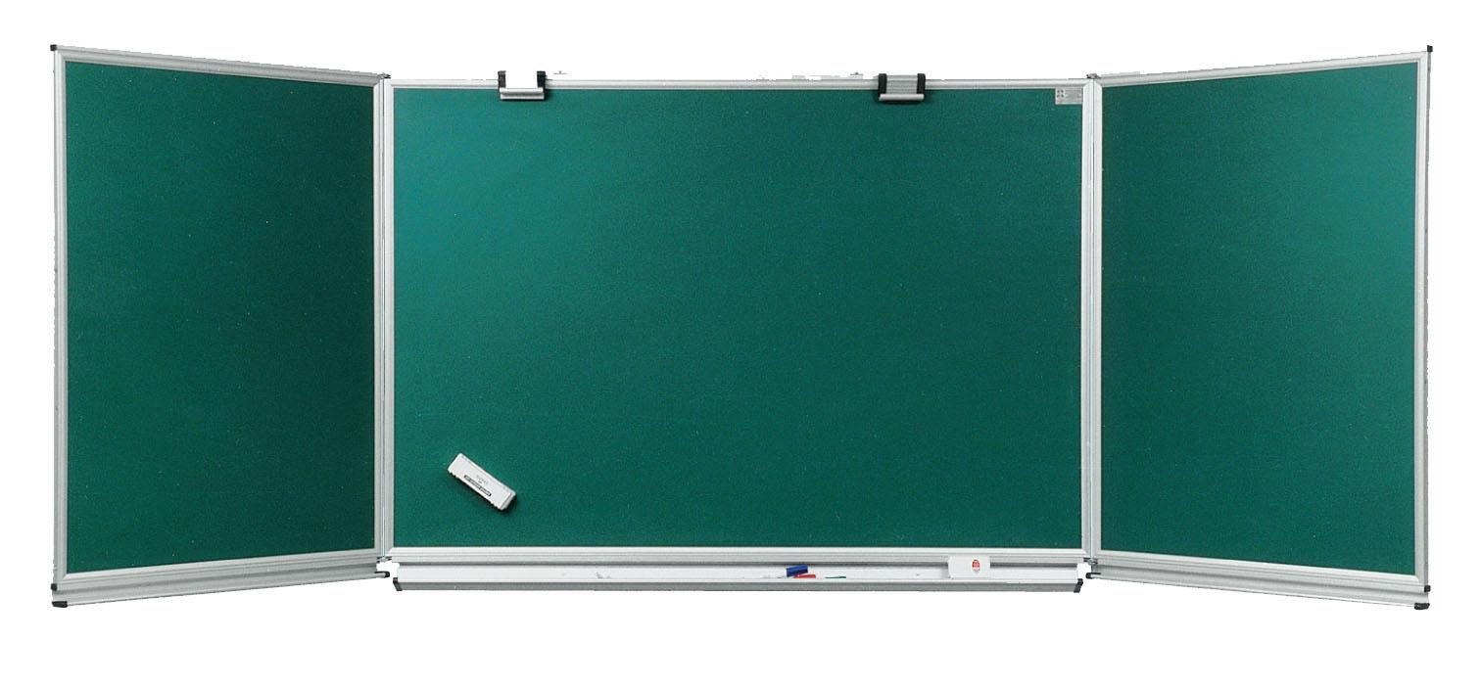
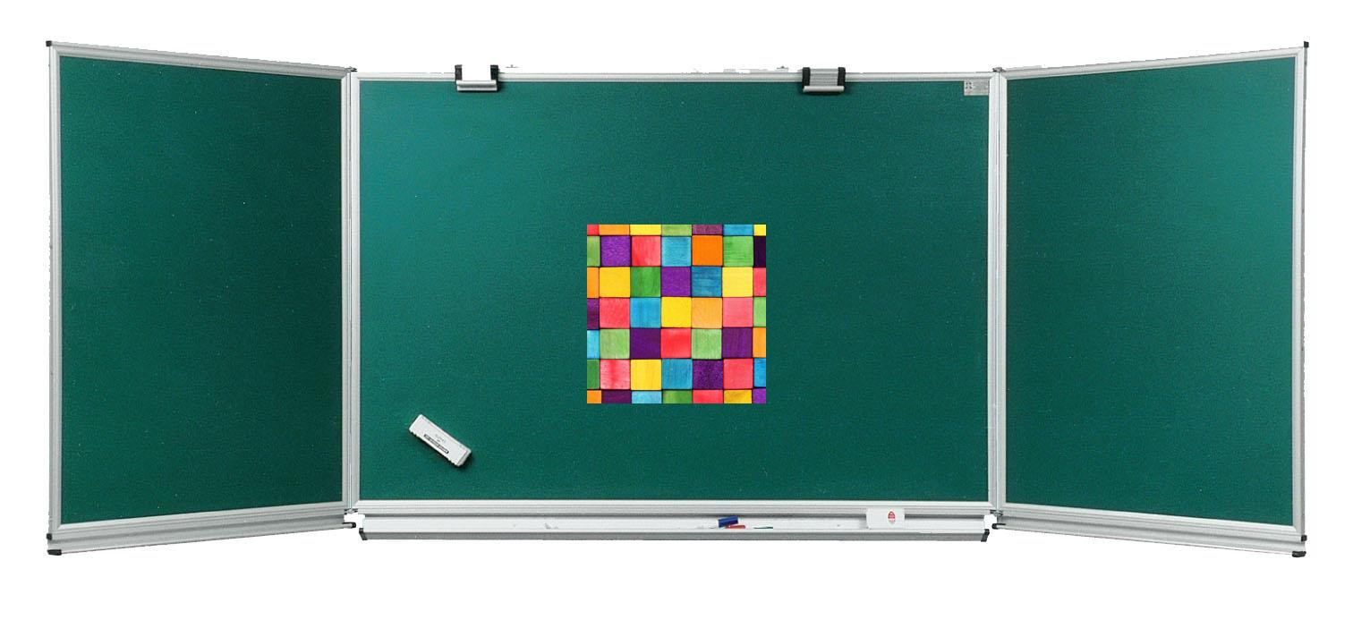
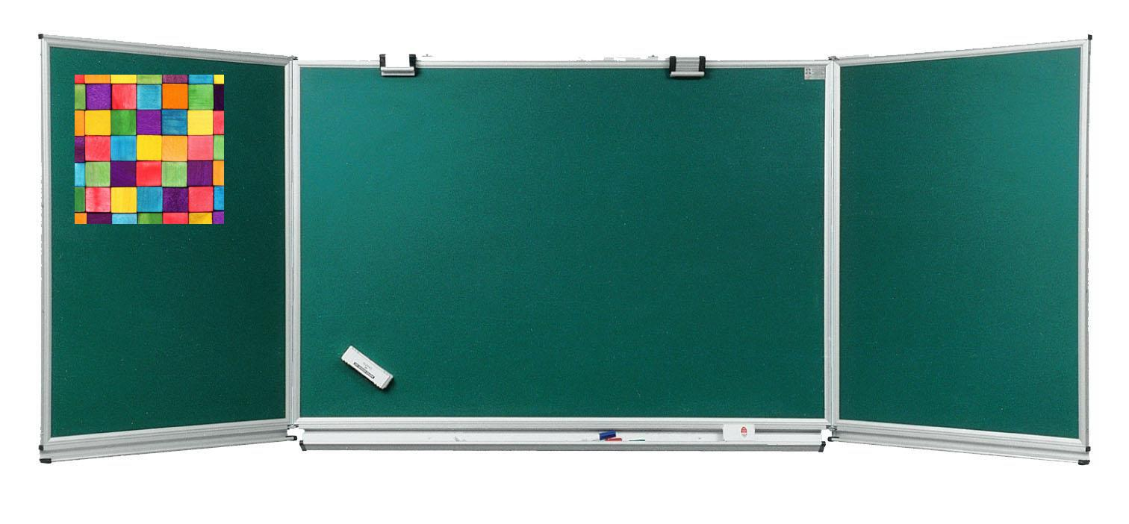
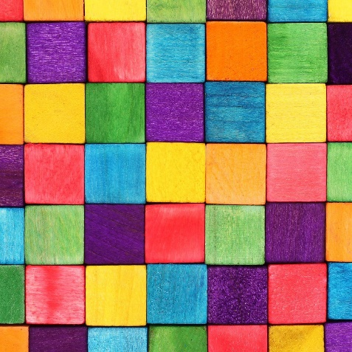
1. На произвольный фон (фото 1) наложить произвольное изображение (фото 2), используя координаты наложения (по центру фона и в произвольной области).
Исходные изображения
Наложение по центру фона
Наложение в произвольной области

Slide 4
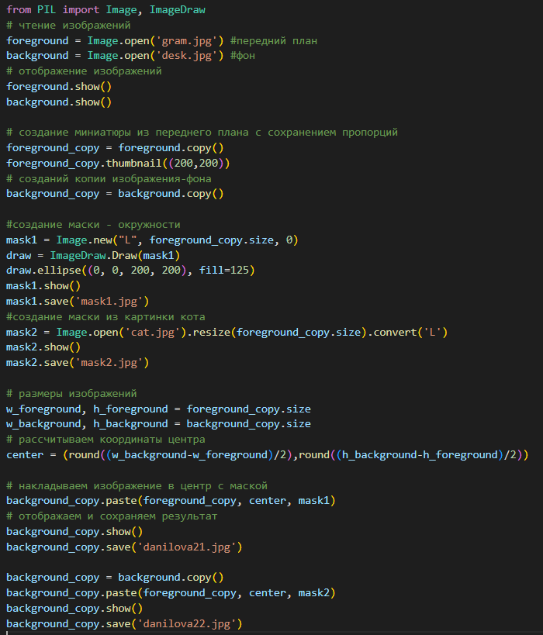
2. Создать свою маску наложений и применить ее к произвольному изображению.
Реализуем 2 разные маски: обычный круг и изображение в виде кота.
Нарисуем серый круг на черном фоне с помощью ImageDraw для генерации маски 1 (fill = 125-полупрозрачное наложение)
Используем изображение кота в качестве маски 2. Применим метод resize() для приспособления к размеру встраиваемого изображения. Затем конвертируем в 'L' (черно-белое) через метод convert().
Принцип работы масок:
- темные пиксели маски - удаление пикселей из накладываемой картинки;
- светлые пиксели маски оставят исходные пиксели;
- серые пиксели маски позволяют отобразить пиксели полупрозрачными.

Slide 5

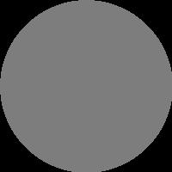
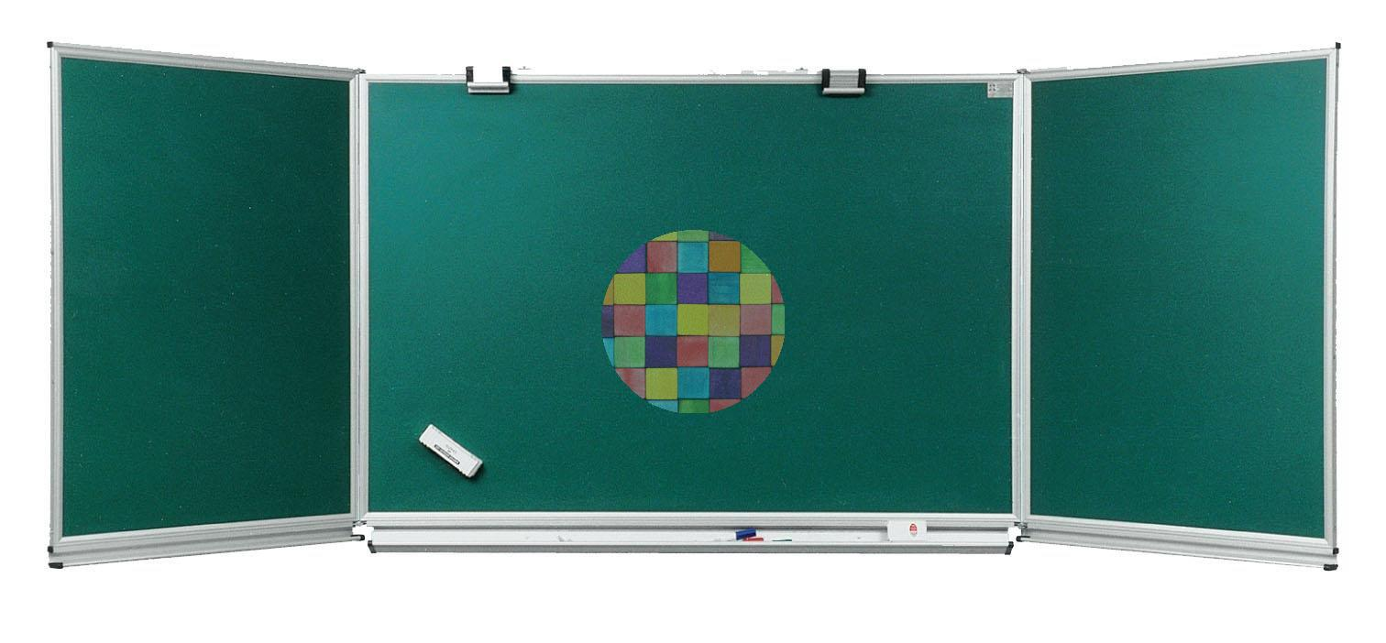
2. Создать свою маску наложений и применить ее к произвольному изображению.
Результат: маска-окружность

Slide 6
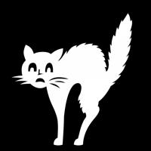
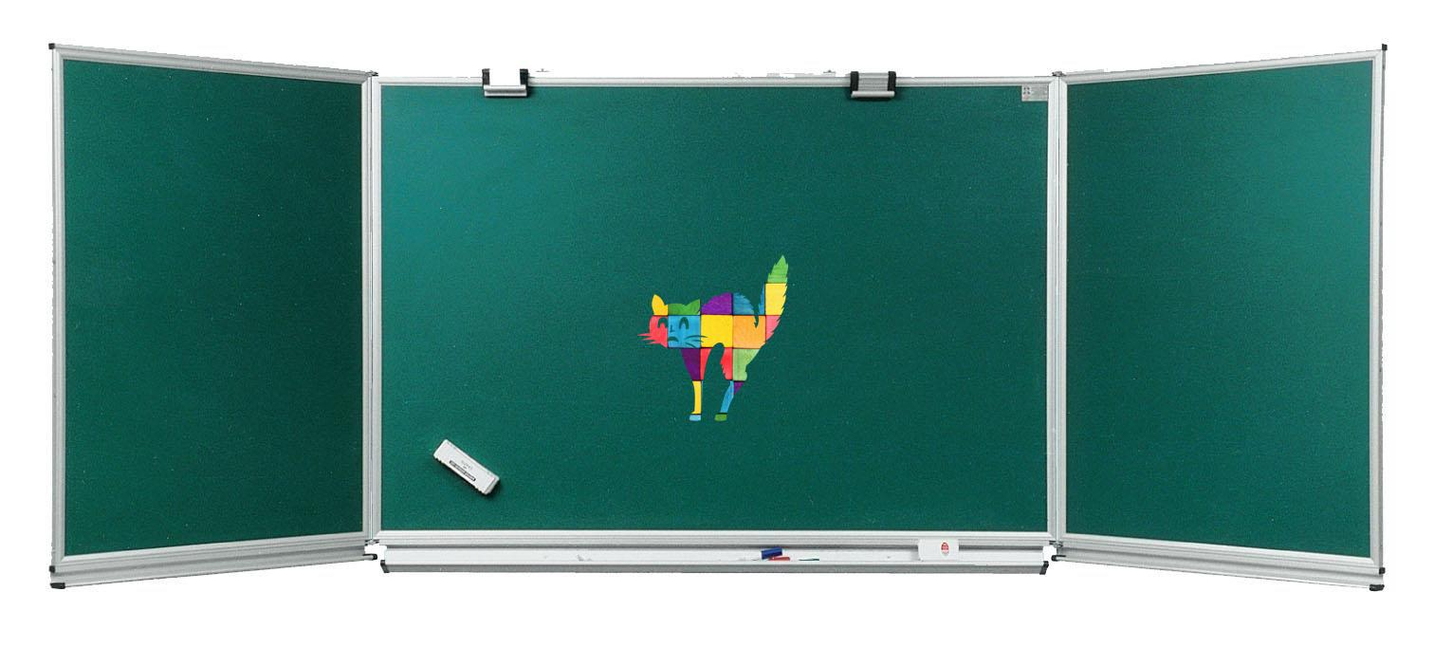
2. Создать свою маску наложений и применить ее к произвольному изображению.
Результат: маска-ч.б изображение кота

Slide 7

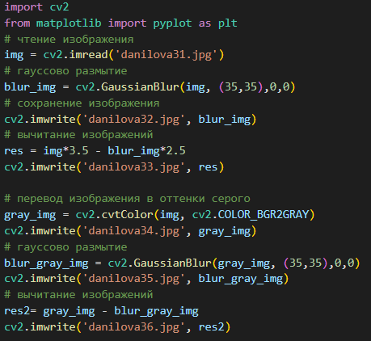
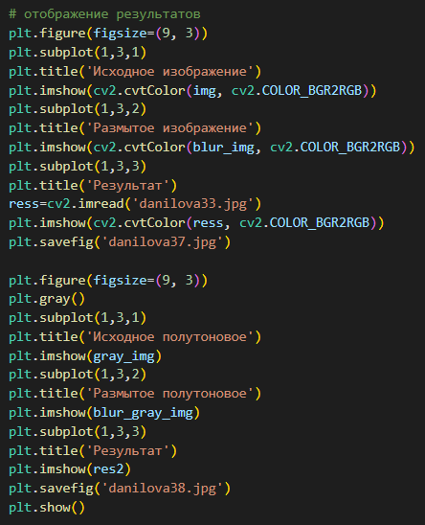
3. Выполнить операцию нерезкого маскирования для цветного и полутонового изображения
Нерезкое маскирование —метод повышения резкости изображения. В этой технике используется размытое или «нерезкое» негативное изображение для создания маски исходного изображения.
Для размытия применяется метод GaussianBlur, первый параметр которого – исходное изображение, второй – ширина и высота ядра, третий и четвертый - стандартные отклонения в направлениях X и Y (при указании 0 вычисляются по размеру ядра)

Slide 8
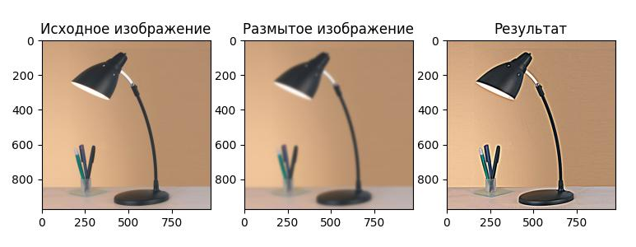
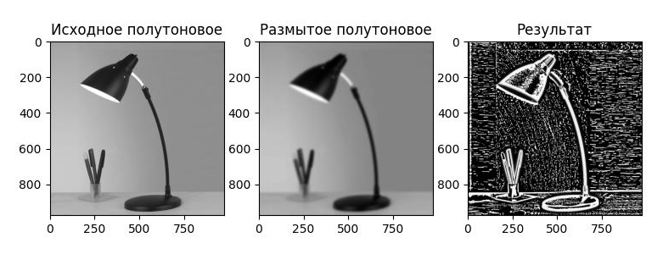
3. Выполнить операцию нерезкого маскирования для цветного и полутонового изображения
Результат работы программы
В итоге резкость изображений увеличивается

Slide 9
4. Определить границы изображения с использованием операторов Собеля и Гаусса, построить гистограммы.
Оператор Собеля — дискретный дифференциальный оператор, вычисляющий приближённое значение градиента яркости изображения. Результатом применения оператора Собеля в каждой точке является вектор градиента яркости. Так находится направление наибольшего увеличения яркости и величина её изменения в этом направлении.
Градиент функции двух переменных для каждой точки изображения — двумерный вектор, компонентами которого
являются производные яркости изображения по горизонтали и вертикали. Результатом оператора Собеля в точке, лежащей в области постоянной яркости, будет нулевой вектор.
Оператор Гаусса действует аналогично, за исключением того, что для определения границ используется функция распределения Гаусса и Гауссовское размытие, те несколько сглаживаются шумы.

Slide 10
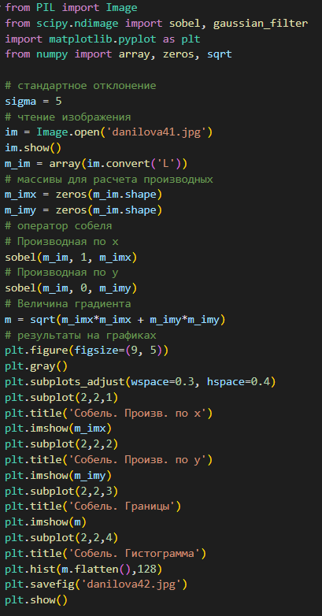
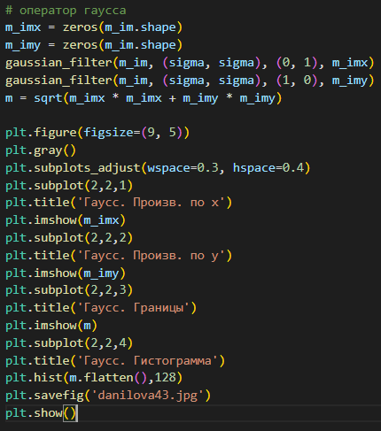
4. Определить границы изображения с использованием операторов Собеля и Гаусса, построить гистограммы
Определение границ: Собель
Определение границ: Гаусс
Подключение библиотек

Slide 11
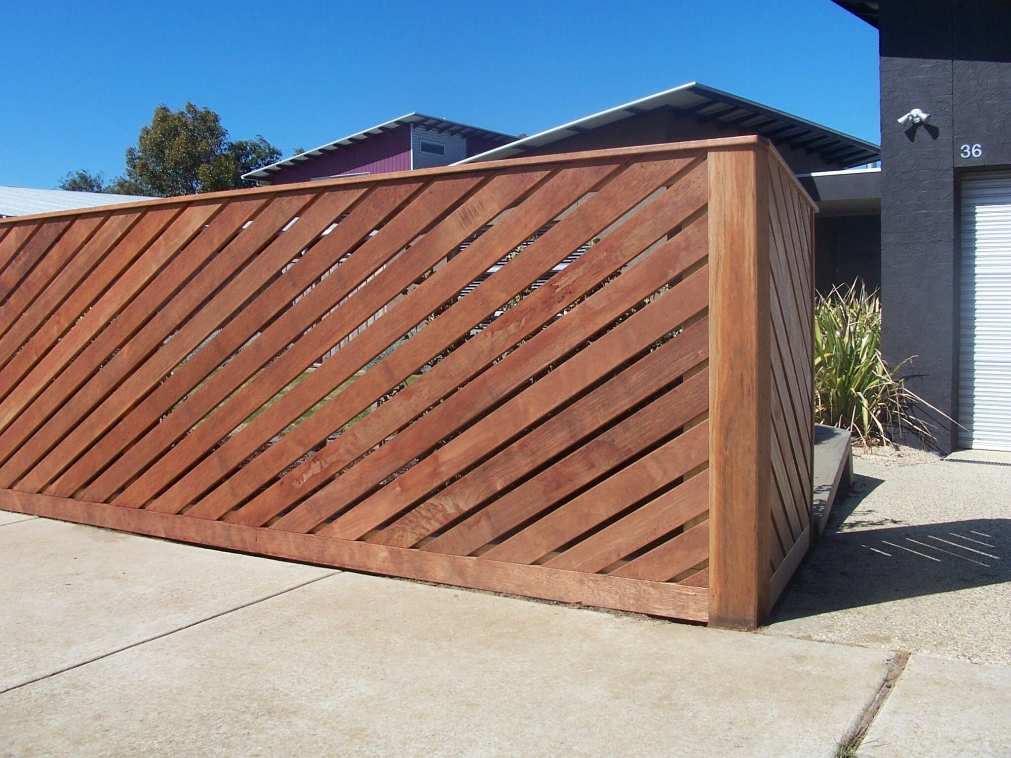
4. Определить границы изображения с использованием операторов Собеля и Гаусса, построить гистограммы
Исходное изображение

Slide 12
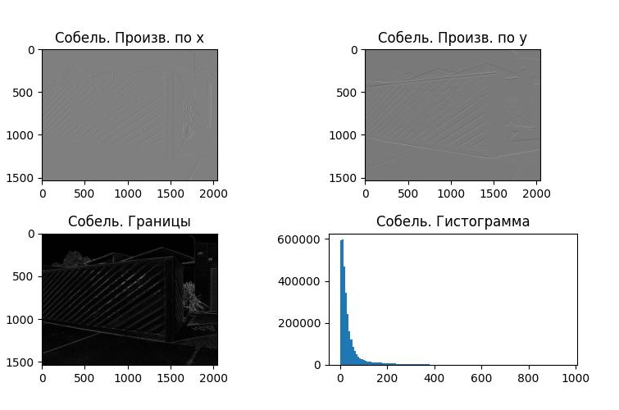
4. Определить границы изображения с использованием операторов Собеля и Гаусса, построить гистограммы
Границы: оператор Собеля
Чем ярче область при отображении границ, тем сильнее в этой области на исходном изображении изменяется яркость.
Оператор Собеля успешно обнаруживает границы, но они несильно выражены.
Также заметно, что при отображении производных по оси у (правая верхняя диаграмма) вертикальные границы не различимы (аналогично для оси х)

Slide 13
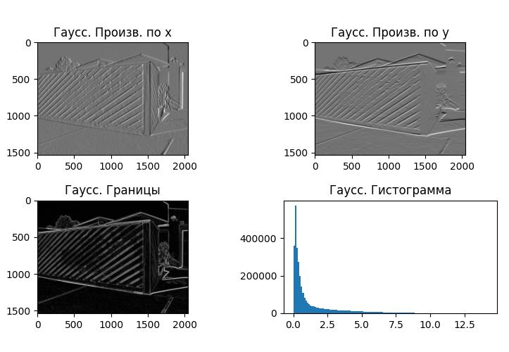
4. Определить границы изображения с использованием операторов Собеля и Гаусса, построить гистограммы
Границы: оператор Гаусса
Оператор Гаусса также успешно обнаруживает границы, но в этом случае они выражены сильнее.
На гистограмме у оператора Собеля пик для значения 0 (черный цвет) приходится на 600000, здесь же он несколько ниже (что может говорить о некотором преобладании светлых пикселей).
К преимуществам оператора Собеля относится более высокая скорость расчета, в то время как производные по Гауссу могут быть более точными.

Slide 14
5. Определить количество углов на изображении с помощью детектора Харриса.
Детектор – метод извлечения особых точек из изображения. Детектор обеспечивает инвариантность нахождения одних и тех же особых точек относительно преобразований изображений.
Углы – особые точки, которые формируются из двух или более граней, и грани обычно определяют границу между различными объектами или частями одного и того же объекта. Угол можно интерпретировать как соединение двух краев, где край - внезапное изменение яркости изображения.
Детектор Моравица – алгоритм, который предлагает находить особые точки путем измерения изменения интенсивности пикселя (х, у) посредством смещения небольшого квадратного окна с центром в (х, у) на один пиксель в каждом из 8 направлений (2 горизонтальных, 2 вертикальных и 4 диагональных).
Харрис улучшил детектор углов Моравеца, введя анизотропию по всем направлениям. В его алгоритме вычисляются производные яркости изображения для исследования изменений яркости по множеству направлений.

Slide 15
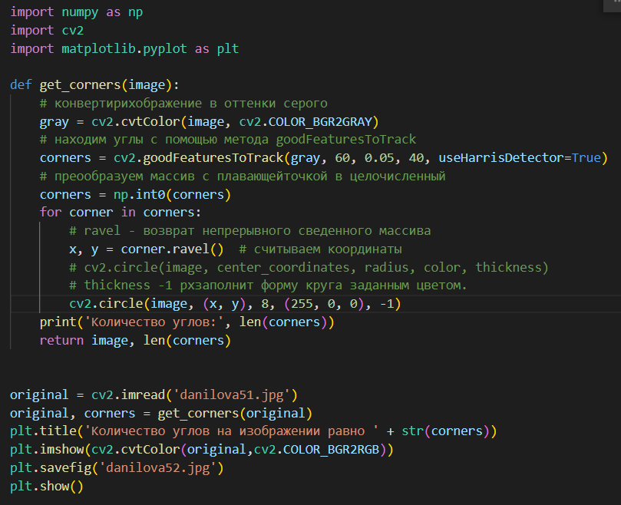
5. Определить количество углов на изображении с помощью детектора Харриса.
Для обнаружения углов с использованием детектора Харриса
goodFeaturesToTrack (image, maxCorners, qualityLevel, minDistance)
Image - входное изображение
maxCorners - максимальное количество углов
qualityLevel - коэффициент уровня качества (число меньше 1)
minDistance - минимальное расстояние, точки меньше этого расстояния игнорируются
Для отображения найденных углов - круги
cv2.circle(image, center_coordinates, radius, color, thickness)

Slide 16
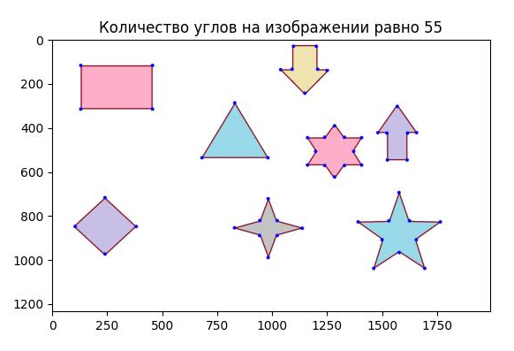
5. Определить количество углов на изображении с помощью детектора Харриса.
Результат работы программы

Slide 17
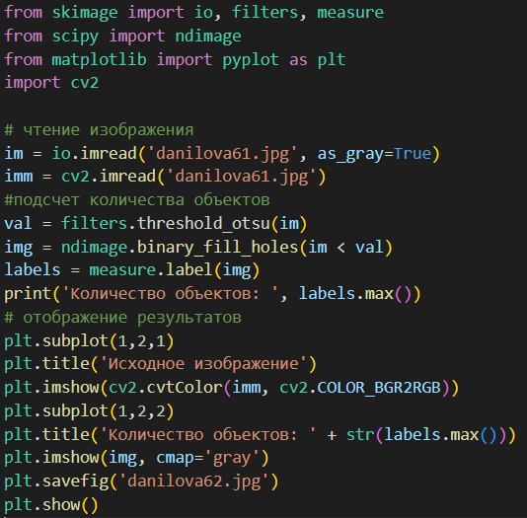
6. Определить количество объектов с помощью функции Label.
Используем функцию threshold_otsu для создания бинарной маски, в которой белые области – сильно отличающиеся от фона объекты.
Используем ndimage.binary_fill_holes для избавления от шума (заполнения «отверстий» в чб объектах).
Далее определим независимые сильно-связные области (объекты) с помощью measure.label

Slide 18
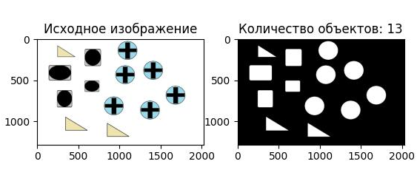
6. Определить количество объектов с помощью функции Label.
Результат работы программы

Slide 19
7. Наложить на изображение углы Харриса, центры масс объектов и области SIFT
Моменты изображения — определённые средневзвешенные значения интенсивности пикселей изображения. Простые свойства изображения, которые можно найти с помощью моментов, включают в себя площадь (или суммарную интенсивность), геометрический центр и информацию об ориентации. Центр масс – это статистическая характеристика (среднее), она устойчива к слабым изменениям формы.
SIFT (масштабно-инвариантная трансформация признаков scale-invariant feature transform) – продвинутый алгоритм выявления особых точек. Ключевые точки, найденные SIFT, - это точки, которые очень заметны и не изменятся из-за таких факторов, как освещение, аффинное преобразование и шум (те угловые точки, граничные точки, яркие точки в темных областях и темные точки в светлых областях).

Slide 20
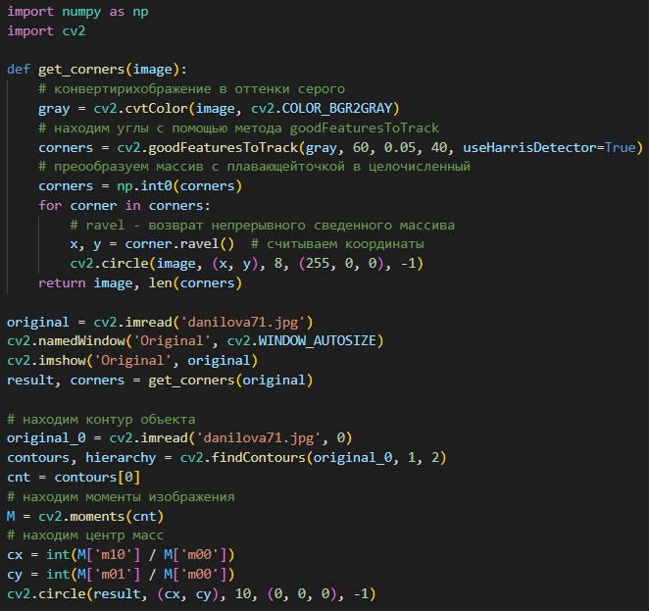
7. Наложить на изображение углы Харриса, центры масс объектов и области SIFT
Наложение углов Харриса – аналогично пункту 5 ДЗ.
Для нахождения центра масс рассчитываем моменты объекта

Slide 21
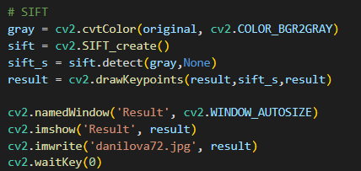
7. Наложить на изображение углы Харриса, центры масс объектов и области SIFT
С помощью функции SIFT_create создаем объект sift.
Функция detect используется для обнаружения ключевых точек.
С помощью функции drawKeypoints отрисовываем идентифицированные ключевые точки на заданном изображении.

Slide 22
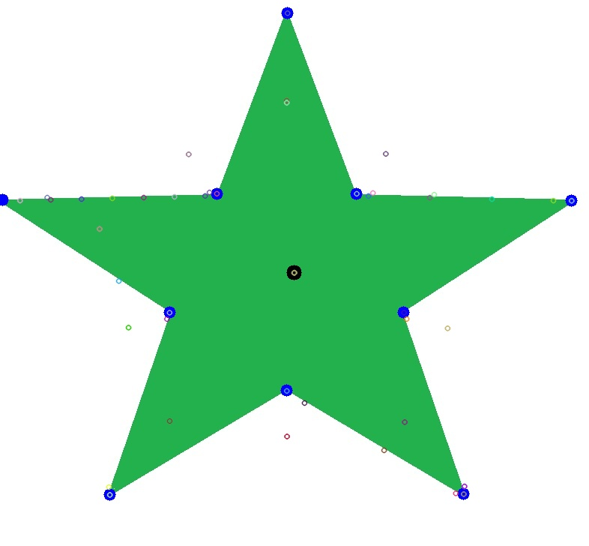
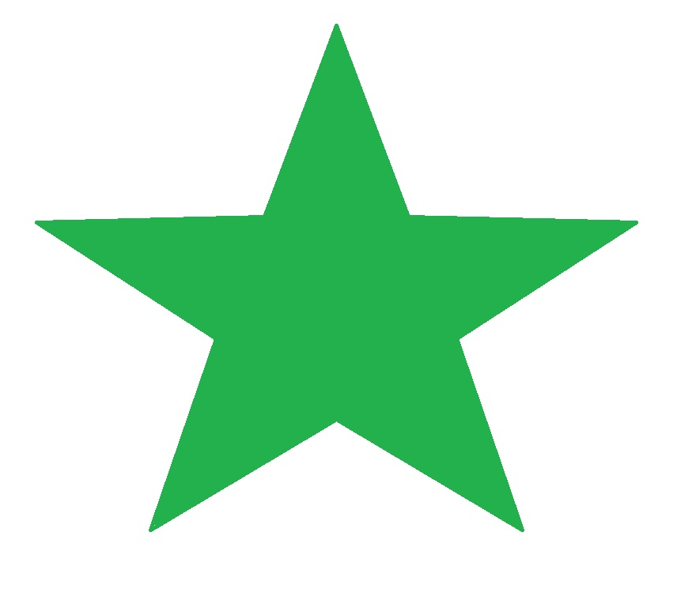
7. Наложить на изображение углы Харриса, центры масс объектов и области SIFT
Результат работы программы.
Синие точки – углы Харриса, черная точка – центр масс, SIFT точки обозначены разноцветными кругами (часть из них совпадает с углами и цм)

